Slide 1
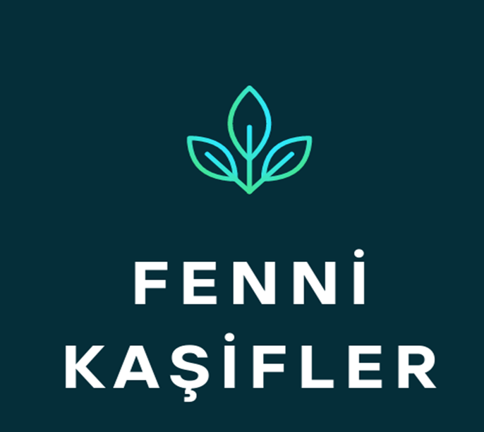
ÇİNİN GİNSENGİ VARSA BİZİM DE KAPARİMİZ VAR

Slide 2
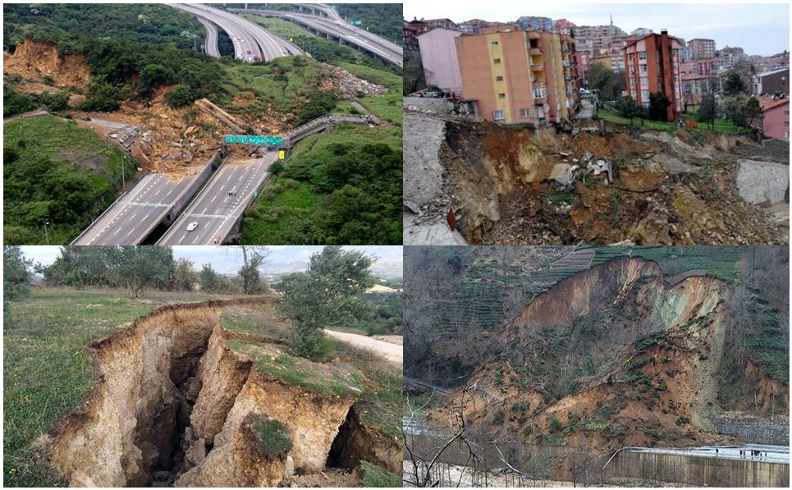
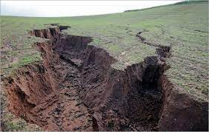
PROBLEM
Ülkemizin erezyonla, susuzlukla ve toprak kaymalarıyla vb. ile mücadele eden bir ülke olduğu bilinmektedir. Bu yüzden, bu doğal afetleri önlemede yararlı olacak bitkilere yönelmemiz gereklidir.

Slide 3
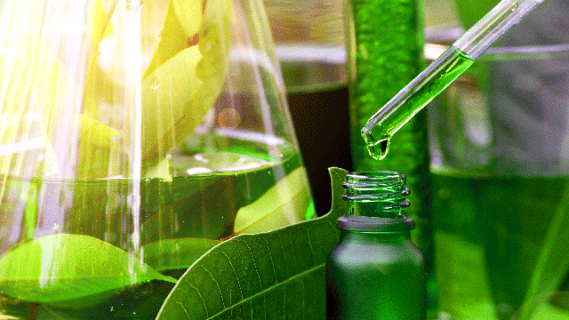
Öte yandan, dünya genelinde ve Türkiye’de bitkisel ürünlere olan talep her geçen gün gittikçe artmaktadır. İçerisinde bitki özleri barındıran kapsüller, ilaç, gıda, kozmetik gibi birçok alanda kullanılmaya başlanmıştır. Tüm dünyada olduğu gibi Türkiye’de de bu tip ürünlere ilgi giderek artmaktadır. Buna rağmen, hâlâ ülkemizde endüstriyel boyutta yüksek saflıkta bitki özütü üretimi ve/veya bitki özü içeren kapsül üretimi yeteri kadar bulunmamaktadır.

Slide 4
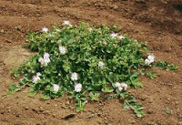
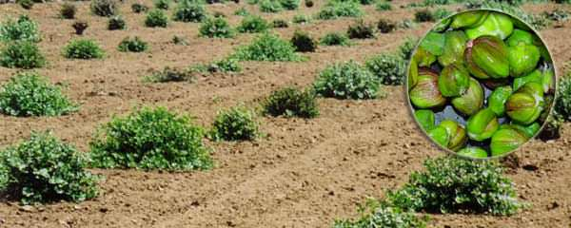
ÇÖZÜM
Bitkiler sayesinde bitki familyasının çoğalacağına ve bu sayede canlı çeşitliliğini özellikle böcek faunasını arttıracağı bilimsel olarak bir gerçektir. Kapari bitkisi de bu verimli bitkilerden bir tanesidir.
Kapari bitkisinden yüksek saflıkta kuersetin molekülü üretilmesi ve elde edilen hammaddenin ülke içinde kullanılmasını sağlamak, fazlasını ihraç etmektir. Ayrıca tarıma, istihdama, bitki florasına, canlı faunasına, doğal afetleri önlemeye katkı sağlayacaktır.

Slide 5
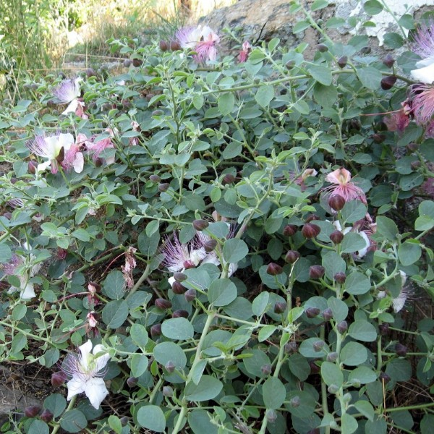
ÜRÜN
Akdeniz, Güney Afrika ve Asya’ya özgü bir bitki olan kapari devedikeni, kedi tırnağı ya da geber otu olarak da bilinir. Doğada kendiliğinden yetişir. Toprağı sıkıca kavrayarak geniş alanlara yayılan kökleri ile çalı formunda bir bitki olan kapari 150-200 yıl ömre sahip ve tabana yayılan kök yapısına sahip bir bitkidir. Kaparinin tomurcukları, meyveleri ve dal uçları gıda sektöründe, dalları, yaprakları ve kökleri de ilaç, kozmetik ve boya sektöründe kullanılır.

Slide 6
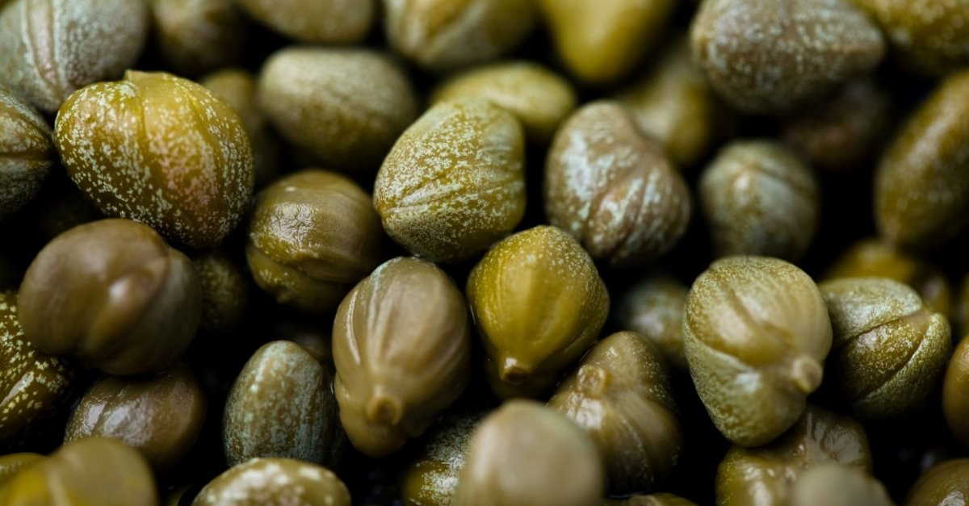
Biyoaktif bitki özlerinden biri olan ve yurt dışından ithal edilen kuersetin, elma, çilek, çay, fındık, kapari gibi bitkilerde bulunan flavonoidlerden olup önemli gıda maddelerinden biridir (Kahraman vd. 2003). Kuersetin molekülünün antioksidan, antiinflamatuar ve antikanser gibi farmakolojik aktiviteler gösterdiği bilinmektedir (Curcio vd. 2012).

Slide 7
100 gram kapari, 3 gram lif, 5 gram karbonhidrat, yaklaşık 1 gram yağ ve 2 gram protein içerir. C vitamini açısından oldukça zengin olan kapari meyvesi, A, K, E, niasin, riboflovin, B12 vitaminleri ve potasyum, kalsiyum, fosfor ve demir mineralleri içerir. 1 yemek kaşığı yani yaklaşık 5 gram kapari sadece 2 kalori içerir.
Özellikle zayıflama diyetlerinin vazgeçilmez sebzesi olan kapari çiçeği aynı zamanda antioksidan bileşenler açısından da zengindir. capparaceae familyasına ait bir bitki olan ait kapari çeşitleri Capparis ovata ve spinosa’dır.

Slide 8
PAZAR
Kapari İtalya, Fas, Yunanistan, İspanya ve Türkiye gibi ülkeler tarafından yetiştirilmekte (Yaldız vd. 2012) ve ABD, İngiltere Orta Avrupa ülkelerine ihraç edilmektedir (Inocencio vd. 2000). Mevcut olan en zengin kuersetin kaynağı olarak tespit edilen kapari bitkisinin ülkemizde geniş bir yayılış gösterdiği (Argun 2012, Ulukapı vd. 2013) bir gerçektir ve bu potansiyelin değerlendirilmesi gerekmektedir.
Kapari, peynir ile birlikte pişirilerek yenebilir. Sebze ve et yemeklerinde tuz yerine yemeğin içine serpilerek tüketilebilir.
Kapari en yaygın olarak turşu şeklinde tüketilir.
Kapari turşusu domates sosuna eklenerek et soslarında ve pizzaların içinde baharatlarla birlikte kullanılabilir.
Buna ek olarak kapari reçeli, kapari sos, kapari kremi ve kapari yağı kapari çayı da bitkinin kullanım alanları arasındadır.

Slide 12
RAKİP ANALİZİ
Dünya genelinde bu ürün için ithalat verileri eksik olduğundan tam sonuca ulaşılamamıştır. Ancak dünya pazarında değerinin git gide arttığı Türkiye Sanayi ve Teknoloji Bakanlığı verilerinde yer almaktadır.

Slide 13
İŞ MODELİ
Flavonoidlerin bir alt grubu flavonollerden biri olan kuersetin (Şekil 1), insan sağlığı üzerindeki etkilerinden ötürü araştırmacıların ilgisini çekmeyi başarmıştır.
ABD’de tarım araştırmaları birimi tarafından yayınlanan gıdaların flavonoid içeriği hakkındaki rapor (Bhagwat vd. 2014), 100 g yenilebilir porsiyonda 172,55 mg ile en çok kuersetin miktarının kapari bitkisinde bulunduğunu göstermiştir.
Moleküler baskılanmış katı faz ekstraksiyonu (MISPE) ile kapari bitkisinden yüksek saflıkta kuersetin molekülü üretilmesi ve ilaç haline getirilmesidir.

Slide 14
PAZARA GİRİŞ STRATEJİSİ
Faydası kanıtlanmış testlerle ilaç haline gelmiş ürünü ülke içinde ve uluslararası pazarlanmasını sağlamaktır.
Devlet kanalıyla reklamını, pazarlanmasını yapmaktır.

Slide 15
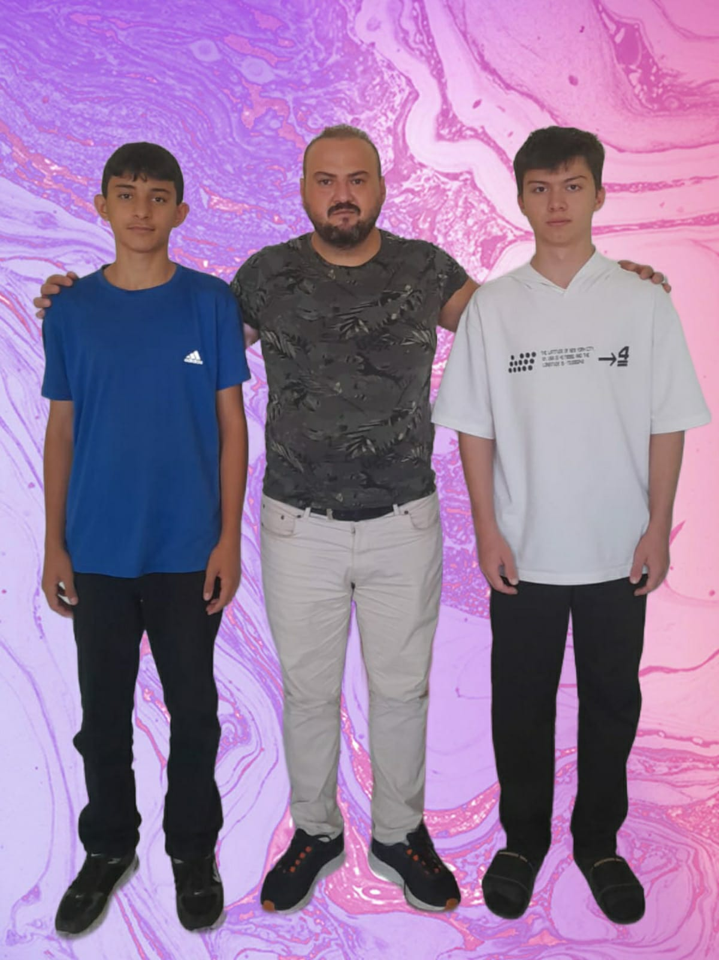
TAKIM
Merhaba ben Batuhan Terzi Ankara Kızılcahamam ŞEHİT ZEKERİYA YURDAKUL A.İ.H.L Ögrencisiyim. Bizim takımımızın adı Fenni Kaşifler. Ben okulumuzun 10\A sınıfındanım ve takım lideriyim. Proje arkadaşım Ahmet Emin Bahçıvan. Daha önce ‘Sen Göz’ isimli Teknofest projesini hazırladık. Danışman hocamız Yavuz Mevlüt DÜRÜL. Kendisi İngilizce Öğretmenidir.
Takımımızdaki roller:
Yavuz Mevlüt DÜRÜL: Kaynağın doğruluğu araştırmak, bilgi toplanmasında yol göstermek, görev dağılımını yapmak, projeyi düzenlemek.
Batuhan TERZİ: Kaynak araştırmak , proje slaytı hazırlamak.
Ahmet Emin BAHÇIVAN: Yazıcı, istatistik veri bulmak.

Slide 16
KAPANIŞ
Yavuz Mevlüt DÜRÜL:
Tel: 05432818681 – mail: drl.yvz@gmail.com
Batuhan Terzi:
Tel: 05343685519 – mail: batuhanterzi13@gmail.com
Ahmet Emin BAHÇIVAN:
Tel: 054364700920

